Slide 1
Как делался проект
“Ливси против курения”

Slide 2
Здравствуйте, Уважаемые члены жюри! Я ученик 6А2 класса Алиуллов Исмаил. Руководитель моей работы Белова Анастасия Николаевна Должность : учитель информатики

Slide 3
План:
1. Тема
1.1. Выбор номинации
1.2. Выбор темы
2. Создание проекта
2.1. Программа, в которой создан проект
2.2. Главный персонаж
2.3. Создание локации
2.4. Анимирование
2.5. Завершение работы

Slide 4
1.Тема
1.1. Выбор номинации
Было много номинаций: это “2D компьютерная графика; 2D компьютерная анимация; 3D компьютерная графика; 3D компьютерная анимация; Web-дизайн; Прикладная программа; Анимационное искусство; Коллаж
Но я выбрал “3D компьютерную анимацию” потому что я осваивал 3D курс в Blender.

Slide 5
1.2. Выбор темы
Самой яркой и актуальной темой мне показалось тема
«Я за здоровый образ жизни!»,
потому что – это самая частая проблема, с которой встречаются каждый день школьники и взрослые, с которой надо бороться.

Slide 6
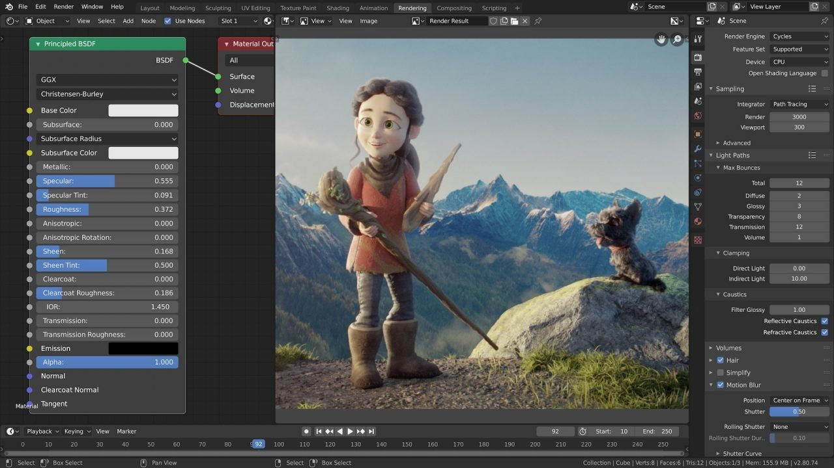
2. Создание проекта
2.1. Программа, в которой создан проект
У меня было всего 1 выбор и он пал на программу под названием Blender
Blender 3D – бесплатный программный продукт, предназначенный для создания и редактирования трехмерной графики. Программа распространена на всех популярных платформах, имеет открытый исходный код и доступна совершенно бесплатно всем желающим, а также есть версия на русском языке.
Эти особенности сделали ее крайне популярной как среди начинающих пользователей, так и среди настоящих профессионалов моделирования. Софт нередко выбирается в качестве основного рабочего инструмента для больших и серьезных проектов. В нём понятный интерфейс и он очень быстрый

Slide 7
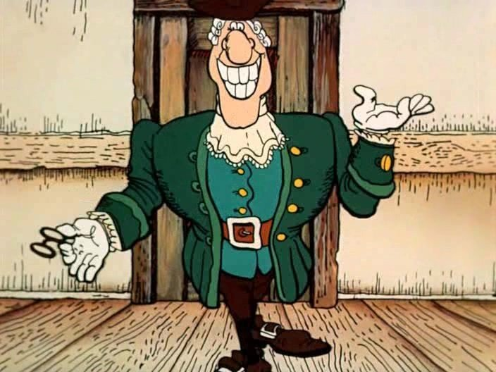
2.2. Главный персонаж
Мне надо было подобрать дружелюбного персонажа, который бы подходил к самой теме. Сначала мне в голову ничего не приходило, но тут я вспомнил одну фразу “Слово «ром» и слово «смерть» для вас означают одно и то же”. И я понял что эта фраза Доктора Ливси. Доктор Ливси – очень дружелюбен, общителен, оптимистичен и приветлив. Хороший дипломат. Выступает за соблюдение здорового образа жизни, не женат.

Slide 8
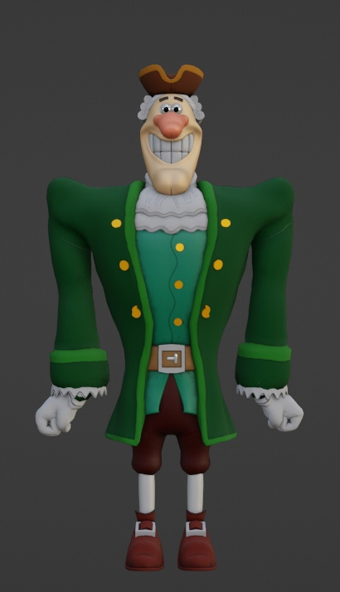
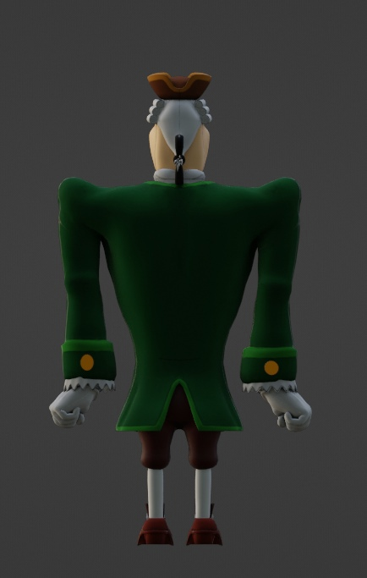
Персонаж

Slide 9
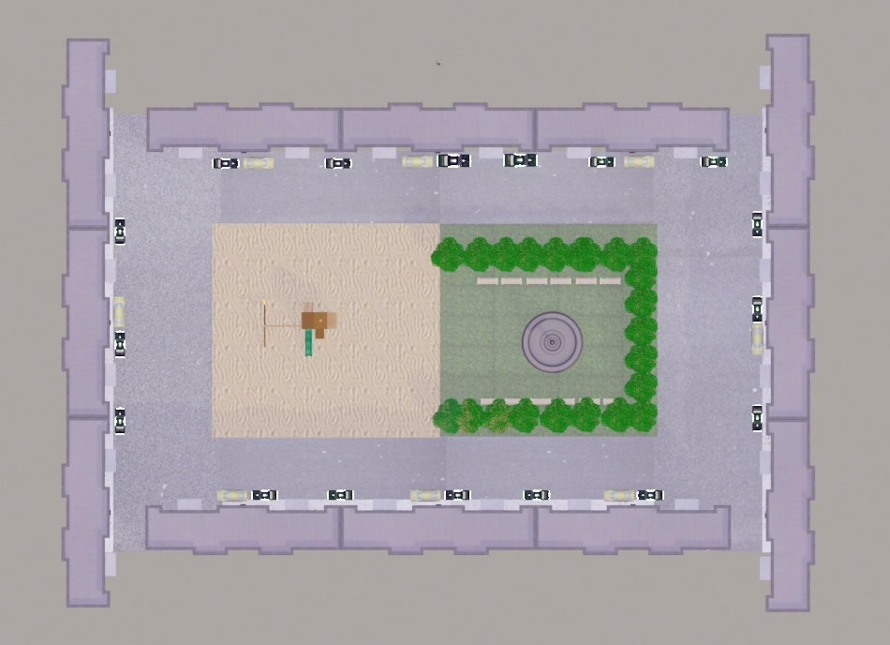
2.3.Создание локации
Локация пришла мне в голову сразу.
Это был небольшой дворик с детской площадкой и маленьким парком. На локацию ушло меньше времени, чем на персонажа.
Этот дворик я построил из воспоминаний, когда жил в Москве.
Мне кажется, если Доктор Ливси жил бы в этом дворе, то ему очень бы понравилось жить там.
Я думаю что дворик получился очень красивым.

Slide 10
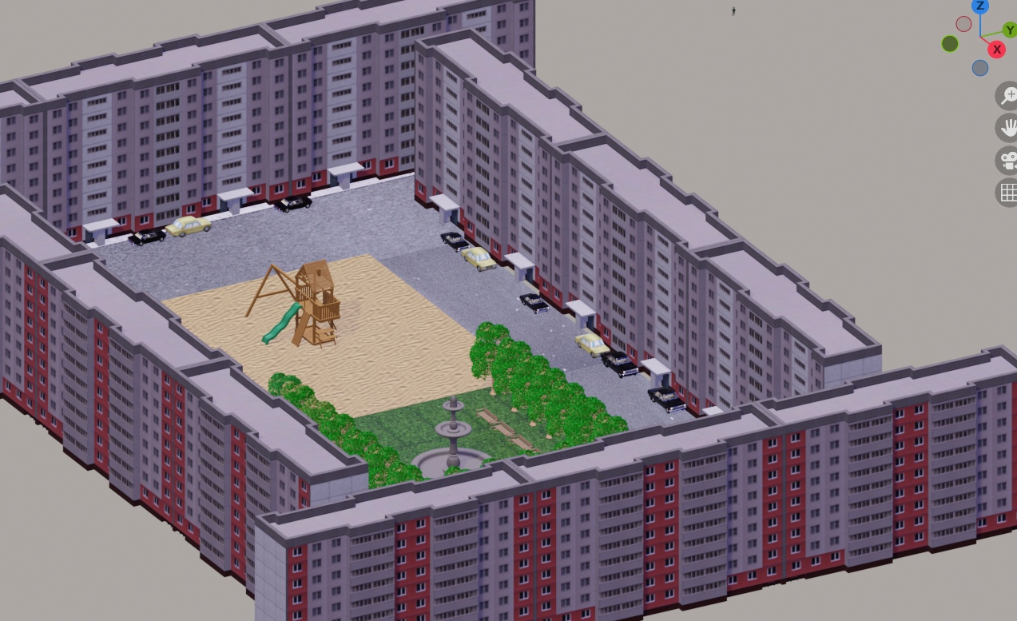
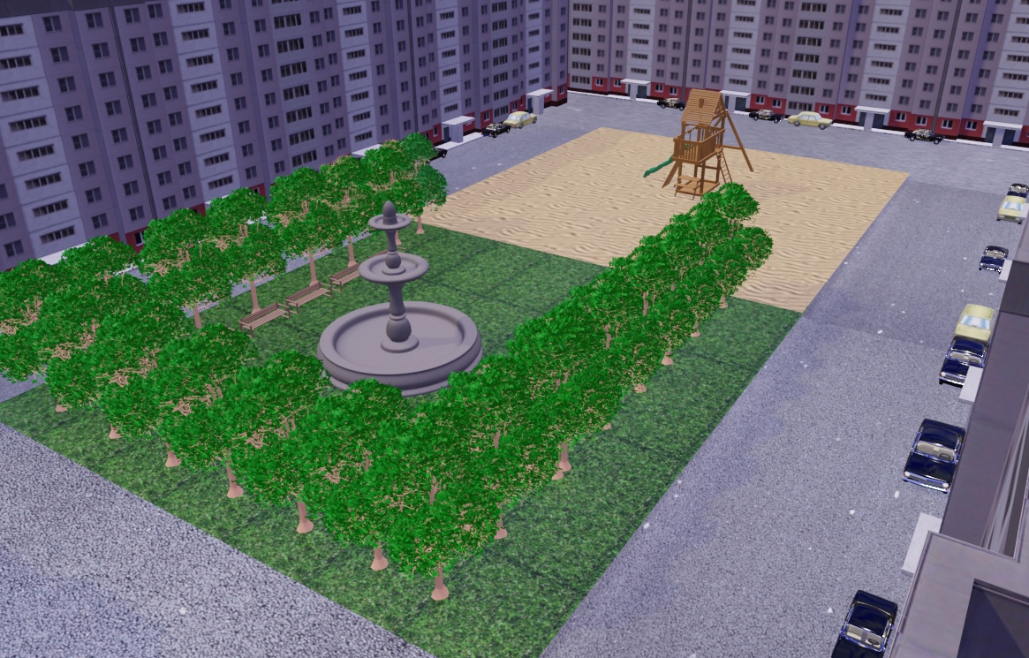
Дворик

Slide 11
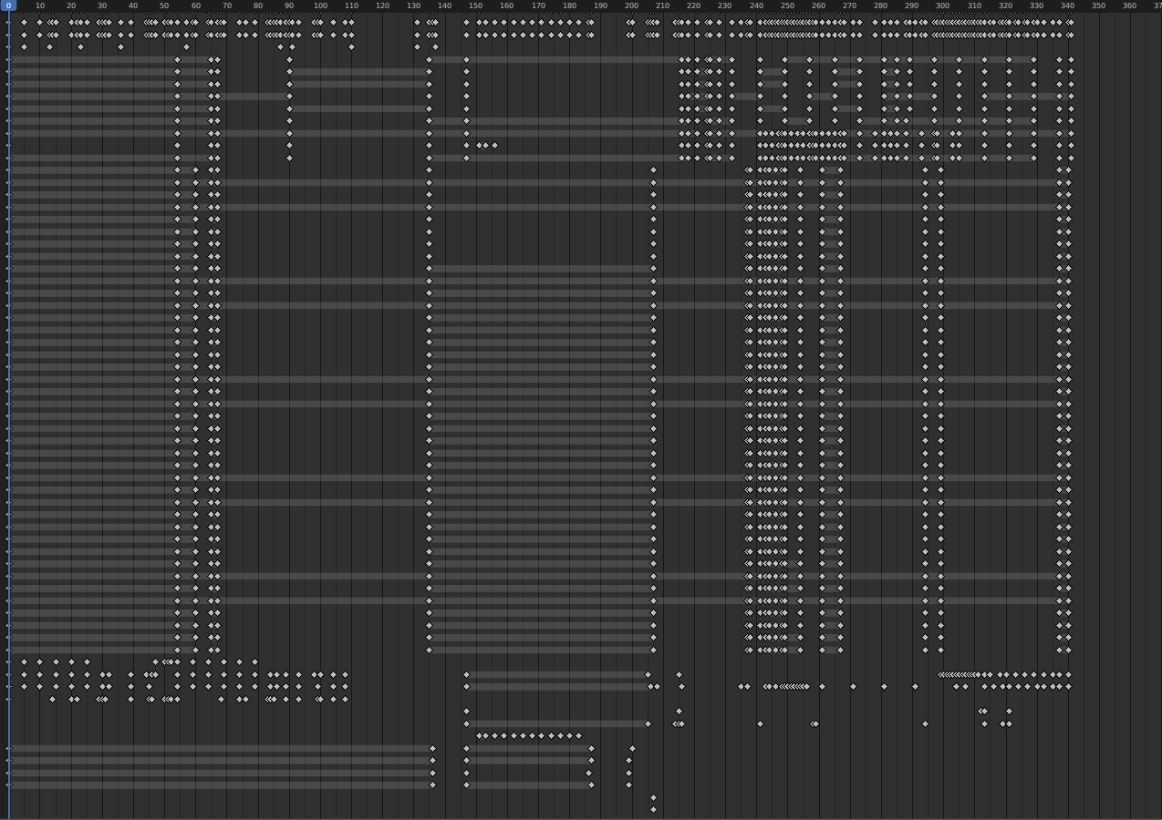
2.4. Анимирование
Все ключевые кадры
Когда я начал делать анимацию было трудно, но потом становилось легче.
Сначала я начал делать походку, дальше момент, когда он удивлён, затем момент, когда Ливси появляется около скамейки и выбрасывает табак.
Анимация получилась хоть и маленькая, но она мне понравилась.

Slide 12
2.5. Завершение работы
После всех этапов создание проекта надо было записать проект на видео. Я выбрал программу под название OBS. Она бесплатная и без потери качества. После записи я отправил видео и файл с проектом руководителю моей работы Беловой Анастасии Николаевне. Дальше она отправила мою работу на конкурс.

Slide 13
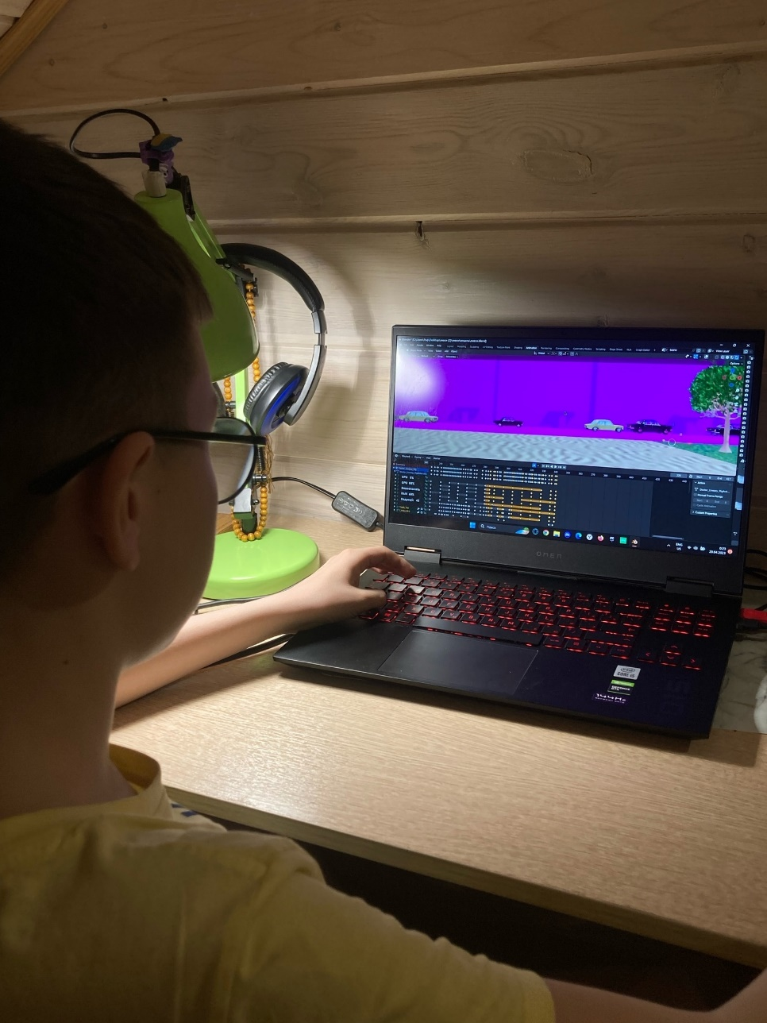
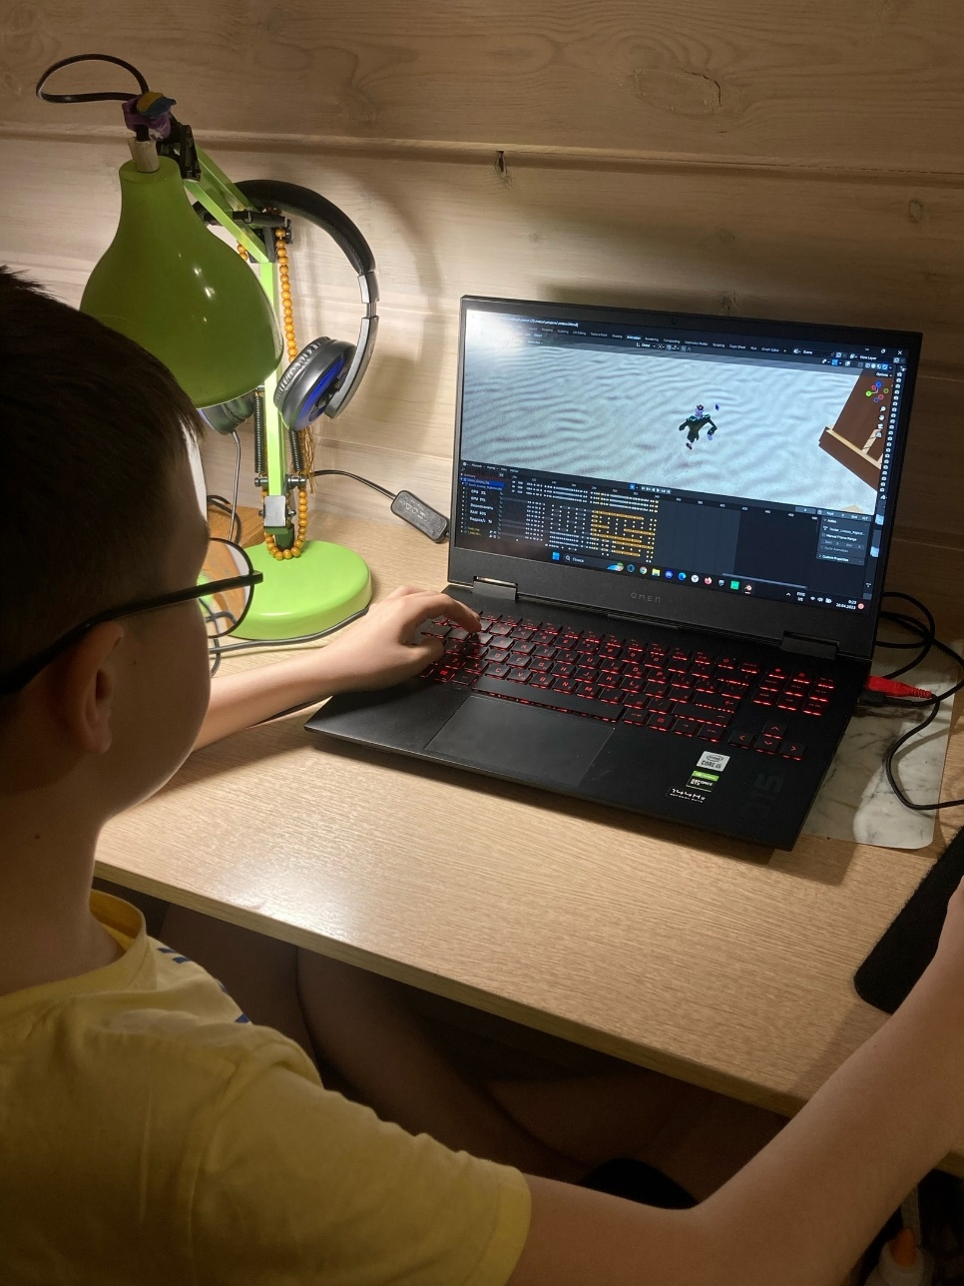

Slide 14
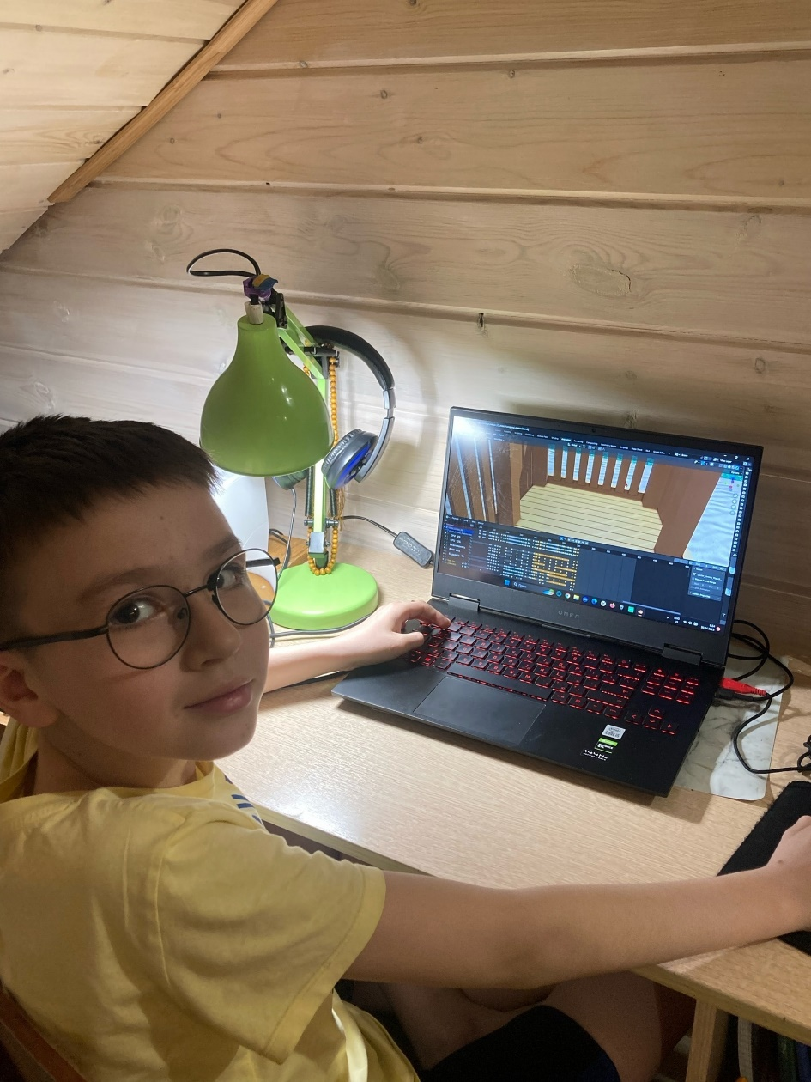
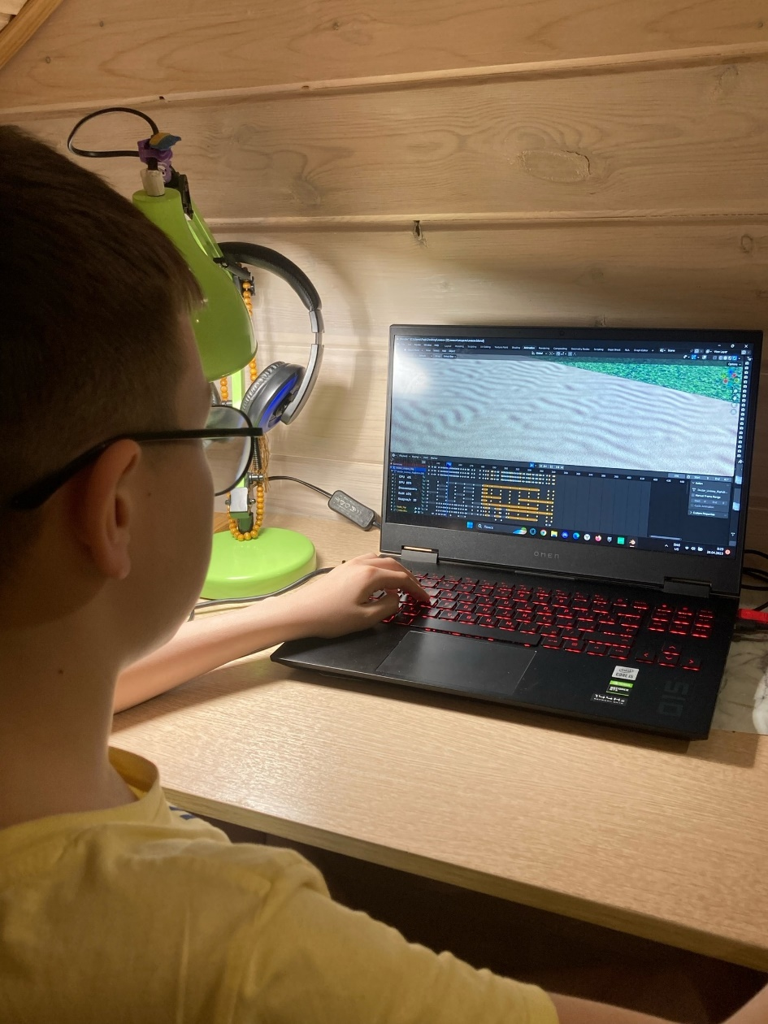

Slide 15
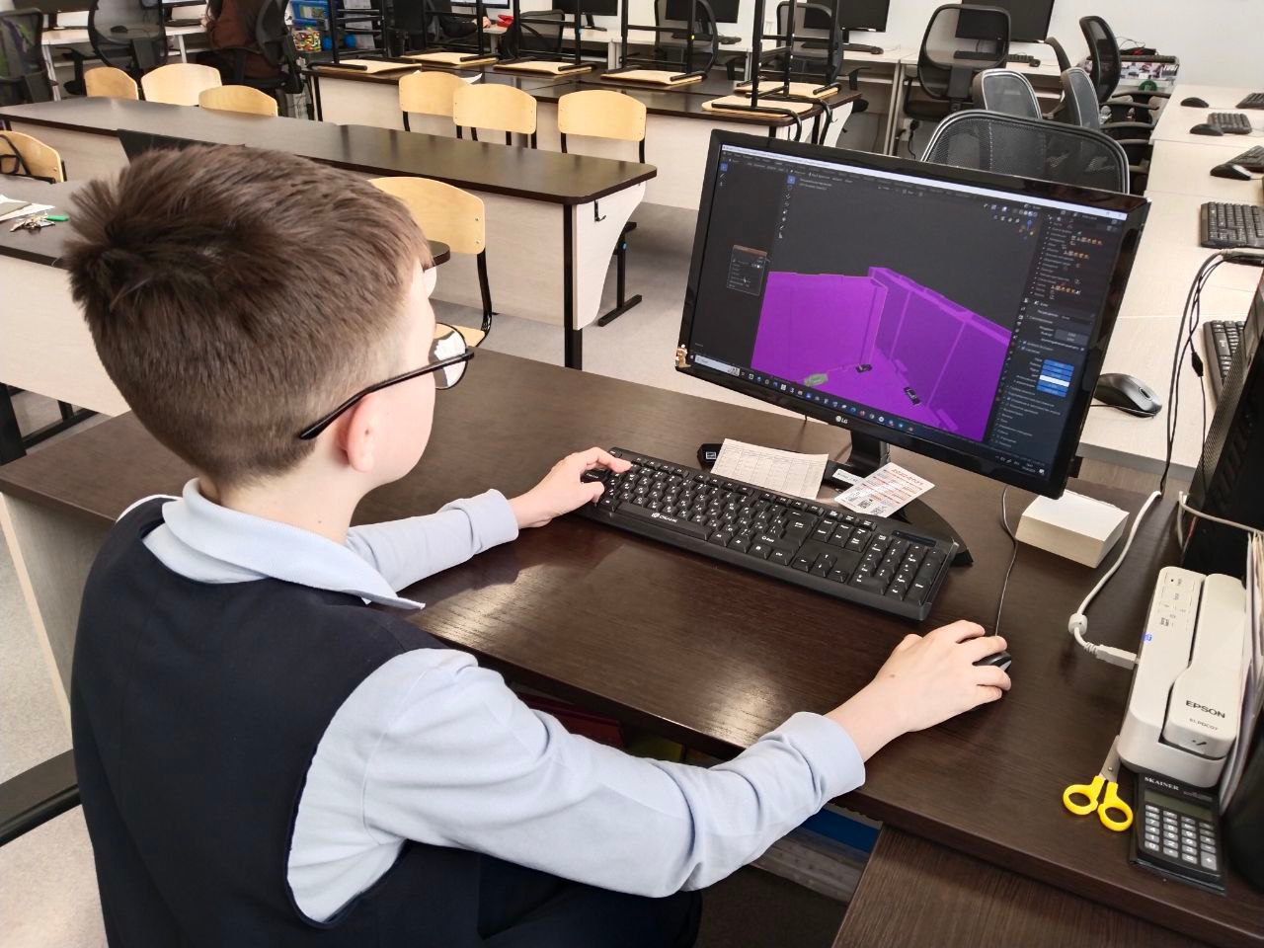
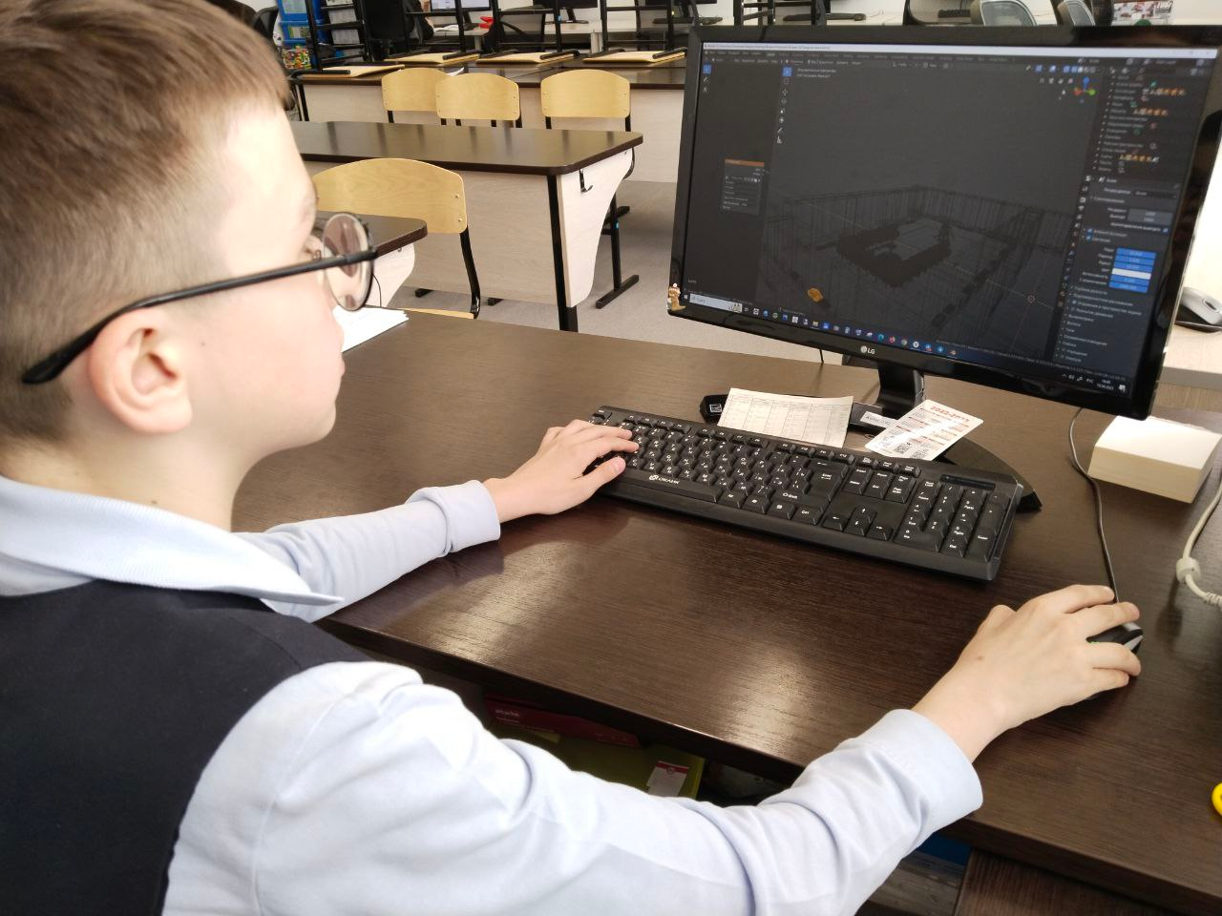
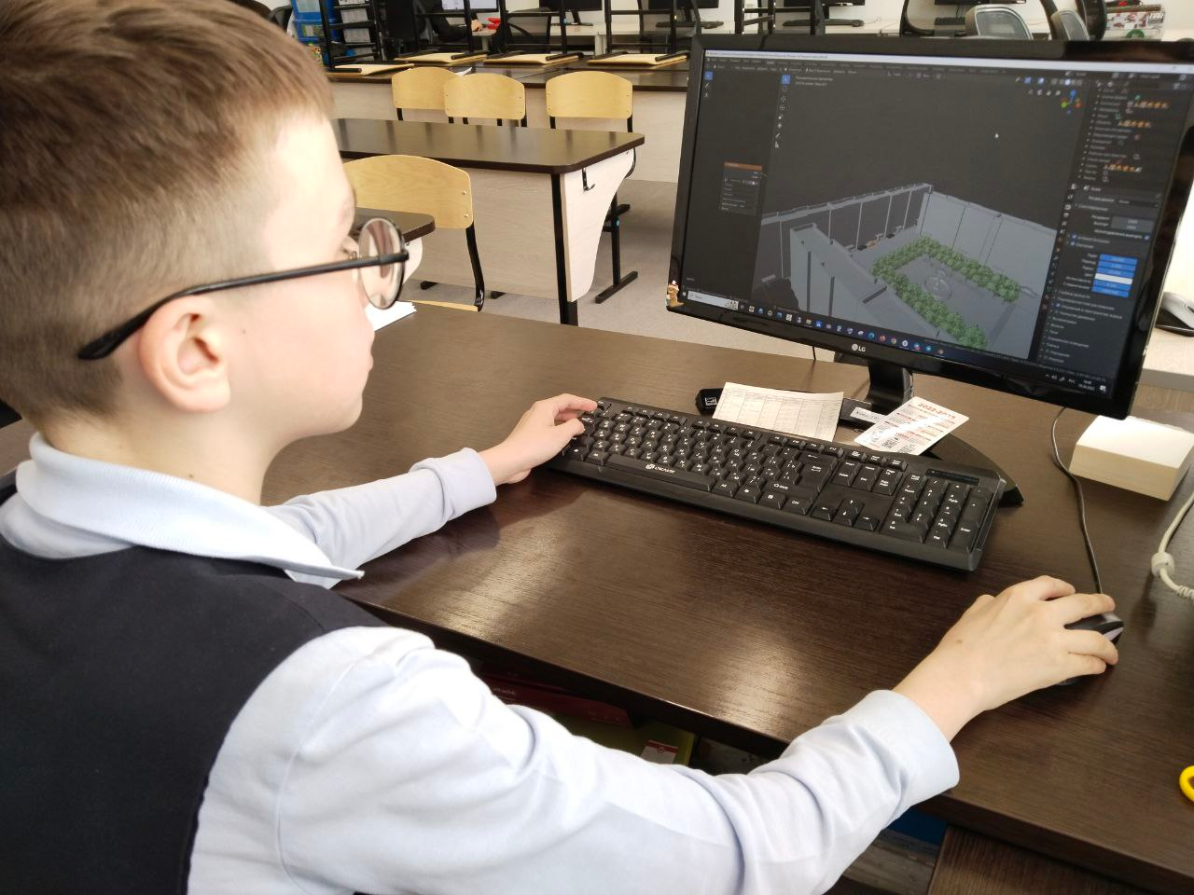

Slide 17
СПАСИБО ЗА ВНИМАНИЕ!

